Slide 1
一例 CKD-5期 肾性贫血 患者治疗的应用体会-------------内卷
南昌大学第一附属医院 肾内科 马玉皎

Slide 2
索引
简要病史
诊断
治疗过程
治疗后反应
总结

Slide 3
陈XX 男 66岁，主诉：双下肢水肿伴乏力8年，维持性血液透析3年余
患者于2015年开始无明显诱因出现双下肢水肿，伴乏力，当地医院门诊就诊，尿蛋白2+，血肌酐130umol/l，建议住院，患者未予重视，未服用药物。2016年开始出现腰酸，乏力症状较前明显，血肌酐240umol/l，予肾衰宁、析清排毒，百令胶囊护肾。定期复查，患者血肌酐逐渐升高，2021年复查血肌酐863.3umol/l，2021年2月14日在我院开始规律行血液透析，病程中无黑便。
病例特点
P 98次/分 BP 162/80mmHg,神志清楚，慢性病面容，睑结膜苍白，贫血貌，双肺呼吸音清，未闻及明显干湿啰音，心率98次/分，律齐，心尖搏动位于左锁骨中线外侧1.0cm，腹部平坦，双肾区无压痛、叩击痛，左前臂内瘘可触及明显震颤，闻及响亮血管杂音，双下肢无水肿。
查体
既往史
既往诊断：高血压病8年，服用苯磺酸氨氯地平片控制血压。

Slide 4
辅助检查2021年2月
肾功能 | Scr 863.3μmol/L，BUN 24.2mmol/L，UA 551.0μmol/L，
血常规 | Hb:75g/L, HCT:0.225, RBC:2.42*10^12/L, PLT:157 *10^10/L
电解质 | K 5.30mmol/L, Na 137.8mmol/L，Ga 2.09mmol/l， P 2.10 mmol/l
肝功能 | Alb:30.2g/L AST 12.4U/L ALT 7.0U/L
CRP | 小于0.80mg/L
PTH | 240pg/ml
凝血功能 | PT 11.2s INR 0.97 APTT 20.3 s

Slide 5
贫血相关检查2021年2月
血清铁 | 5.2umol/l
总铁结合力 | 58.7umol/l
转铁蛋白 | 3.6g/l
转铁蛋白饱和度 | 8.86%
铁蛋白 | 93.26ug/l
叶酸 | 23ng/ml （3.89-26.8）
维生素B12 | 438pg/ml （197-771）
血常规 | Hb:75g/L, HCT:0.225, RBC:2.42*10^12/L, PLT:157 *10^10/L

Slide 6
辅助检查
泌尿系彩超 | 双肾体积缩小，结构模糊，皮质回声增强，双肾囊肿，前列腺增生并钙化。
胸部CT | 慢支肺气肿，胸腔积液，双肾萎缩，双肾囊肿，主动脉及冠脉钙化斑。
心脏彩超 | 左心功能正常下限，左房大，室间隔及左室壁增厚，LVEF 52%

Slide 7
索引
简要病史
诊断
治疗过程
治疗后反应
总结

Slide 8
诊断
病例特点
1.老年男性，肾功能异常，已行血液透析；
2. 双肾缩小，结构模糊；
3.Hb 75g/l，血清铁5.2umol/l、转铁蛋白饱和度8.86%、铁蛋白93.26 ug/l；
4. BP 162/80mmHg P98次/分
初步诊断
1.CKD-5期
2.血液透析
3.肾性贫血 缺铁性贫血
4.高血压Ⅱ级 极高危

Slide 9
贫血诊断及鉴别诊断
红细胞丢失过多？
无呕血 无黑便 无消化道出血·
红细胞破坏过多？
无溶血性贫血，无脾亢
红细胞生成减少？
（1）造血原料 维生素B12，叶酸正常·，铁绝对缺乏
（2）无甲旁亢，PTH可以直接影响EPO释放，干扰红细胞生成，使红细胞寿命缩短
（3）结合患者慢性肾脏病病史，诊断肾性贫血；
结合患者慢性肾脏病病史，诊断 肾性贫血+缺铁性贫血

Slide 10
索引
简要病史
诊断
治疗过程
治疗后反应
总结

Slide 11
透析情况
透析经历: 2021年2月14日
透析年龄: 3年
透析方案: 2次/周 普通HD，4小时/次
2022年10月3日 改为3次/周 HDF 2次/月，HD+HP 2次/月， 4小时/次
血管通路: AVF
透析充分性: Kt/V 1.25
透析血流量: 200-230 ml/min

Slide 12
思考1:
患者血红蛋白的靶目标值为多少比较合适？
A. ＞110g/L
≥ 110g/L
110g/L-120g/L
≥ 110g/L 不应超过130g/L

Slide 13
Hb数值控制范围
13
共识 | Hb靶目标值
KDIGO指南¹ | 所有成人患者，不建议可以使用ESAs将Hb升高至13 g/dL（130 g/L）（1A） 所有儿童CKD患者，建议Hb浓度控制在11～12 g/dL（110～120 g/L）（2D）
NICE CKD贫血管理指南（2015） ² | 成人、青少年和2岁及以上儿童100~120g/L，2岁以下儿童95~115g/L。
中国肾性贫血诊治临床实践指南（2021） ³ | ·肾性贫血治疗的Hb靶目标为：Hb≥110g/L，但不超过130g/L（1A）。
最新指南提到血红蛋白应该控制在XXX
1.Eknoyan G, Lameire N et al. KDIGO Clinical Practice Guideline for Anemia in Chronic Kidney Disease[J].Kidney International Supplements.2012;2(4); 2. NICE CKD贫血管理指南, 2015;34(11) :860-866;中国肾性贫血诊治临床实践指南2021):345.t

Slide 14
思考2:
该患者需不需要补铁，怎么补？
需要
不需要

Slide 15
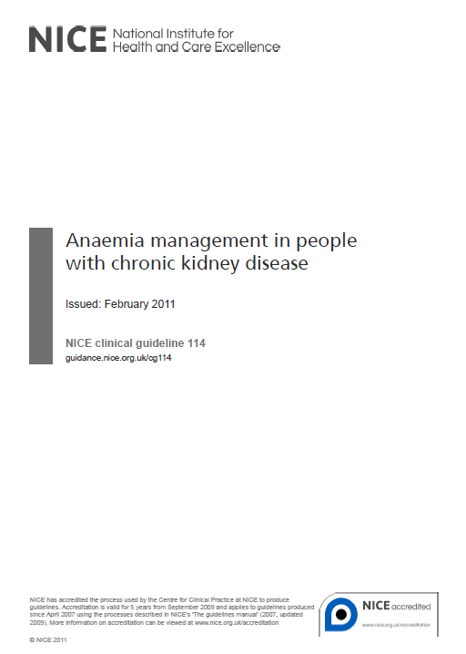
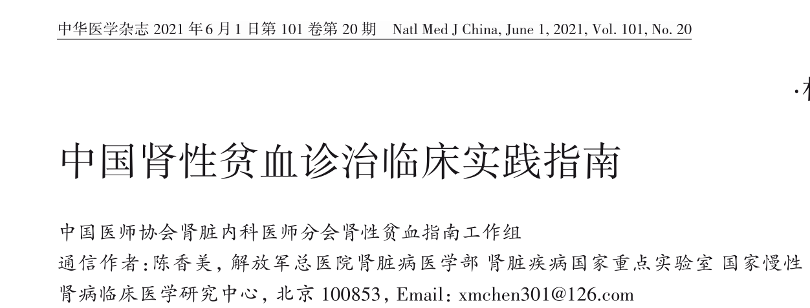
NICE指南推荐：ESAs联合铁剂治疗
15
接受ESAs治疗的CKD贫血患者应给予铁剂治疗，维持：
血清铁蛋白水平 200-500 μg/L
转铁蛋白饱和度大于20%（除非铁蛋白＞ 800 μg/L ）
NICE. Anaemia management in people with chronic kidney disease 2011
血液透析患者
SF 小于200 μg/L
TSAT 小于20% 存在绝对铁缺乏，需要补铁治疗

Slide 16
贫血相关检查2020年5月
血清铁 | 5.2umol/l
总铁结合力 | 58.7umol/l
转铁蛋白 | 3.6g/l
转铁蛋白饱和度 | 8.86%
铁蛋白 | 93.26ug/l
叶酸 | 23ng/ml （3.89-26.8）
维生素B12 | 438pg/ml （197-771）
血常规 | Hb:75g/L, HCT:0.225, RBC:2.42*10^12/L, PLT:157 *10^10/L

Slide 17
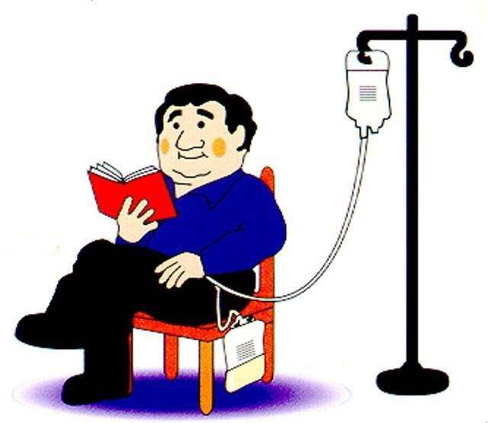
诊疗思路
纠正贫血
控制血压
继续规律血液透析

Slide 18
初步治疗-2021年2月
积极控制血压：予苯磺酸氨氯地平片5mg qd控制血压；
纠正贫血：体重70.5KG，
EPO 3000IU BIW（利血宝）
口服铁剂50mg tid
绝对铁缺乏
血清铁蛋白 93.26ug／L
血清铁 5.2umol／L
转铁蛋白饱和度8.86%
给予上述治疗2月后患者血红蛋白、铁指标上升不理想，Hb82g/L （上升7g/L,每月上升10-20g/L ） ，铁蛋白101ug/L
纠正贫血效果欠佳，患者血红蛋白水平、铁指标未达到靶目标值
该如何？

Slide 19
调整治疗方案-2021年4月11日
积极控制血压：维持拜新同30mg qd控制血压；
纠正贫血：维持 EPO 3000IU biw（利血宝）（考虑最小剂量促红素）
口服铁剂（右旋酐铁）50mg tid 蔗糖铁注射液100mg biw
给予上述治疗1月后2021年5月2日患者血红蛋白仍不达标，Hb 88g/L （上升6g/L），上升不理想（每月上升10-20g/L）,铁蛋白223ug/L，达标。
血清铁蛋白 101ug／L
血清铁 12.6umol／L
总铁结合力 39.7umol／L
转铁蛋白饱和度31.73%

Slide 20
再次调整治疗方案-2021年5月2日
积极控制血压：维持拜新同30mg qd控制血压；
纠正贫血：
EPO加量 10000IU qw（依普定）
蔗糖铁注射液（维乐福）100mg biw 减量到100mg qw
老年血透患者尽量避免高剂量（1000mg/月）静脉铁剂冲击治疗，避免铁超载。
给予上述治疗48天后2021年6月20日血红蛋白107g/L，上升了19g/L，（每月上升10-20g/L）
血清铁蛋白 223ug／L
血清铁 14umol／L
总铁结合力46.4umol／L
转铁蛋白饱和度 30.17%
上升不理想（上升6g/L,每月上升10-20g/L）

Slide 21
再次调整治疗方案-2021年6月20日
积极控制血压：维持拜新同30mg qd控制血压；
纠正贫血：
EPO10000IU qw（依普定）
避免铁超载。蔗糖铁注射液（维乐福）停用
给予上述治疗2月后2021年8月23日 血红蛋白112g/L，达到了目标值
血清铁蛋白 554ug／L

Slide 22
再次调整治疗方案-2023年9月22日
患者从开始透析至2023年9月22日，血红蛋白仅有一次大于110g/L以上，未达靶目标值，目前可调整方案有以下四种
1、利血宝 109.91元 3000IU TIW 总费用330元/周
2、罗沙司他150.66元 100mg TIW 总费用300元/周
3、依普定69元 20000IU QW 总费用128元/周
4、达依泊汀-a（耐斯宝）115.26元，40ug QW 总费用115.26元/周

Slide 23
1、利血宝和依普定 半衰期6.8h，属于一代ESAs，即rHuEPO，为短效ESAs
2、达依泊汀-a（耐斯宝）半衰期25.3h，属于二代ESAs，即长效ESAs

Slide 24
贫血治疗全过程
首次透析
蔗糖铁
EPO 10000IU QW
停用蔗糖铁
透析改为
每周三次
蔗糖铁 QW
耐斯宝
40ug QW
耐斯宝
40ug QW
达依泊汀-a（耐斯宝）
40ug QW
21/2/14
21/4/11
21/5/2
21/6/20
21/8/23
21/11/25
22/2/7
22/2/28
22/5/12
22/7/5
22/10/12
23/1/20
23/5/31
23/11/6
23/9/22
23/12/11
贫血，EPO
利血宝3000iu biw
口服铁剂治疗
铁蛋白升高
不理想，改
用静脉铁剂，
EPO治疗维持
EPO(依普定） 10000IU QW
达依泊汀-a（耐斯宝）
40ug QW

Slide 25
索引
简要病史
诊断
治疗过程
治疗后反应
总结

Slide 26
治疗后反应
 | 2021年2月 | 2023年12月
Hb | 75g/L | 137g/L
血清铁蛋白 | 93.26ug/L | 304ug/L
血清铁 | 5.2umol/L | 12.2umol/L
总铁结合力 | 58.7umol/L | 49.3umol/L
转铁蛋白饱和度 | 8.86% | 24.7%

Slide 27
21年2月-23年12月治疗观察
促红素（利血宝）3000IU BIW
达依泊汀-a（耐斯宝）
40ug QW

Slide 28
老人体力活动及耐力有明显改善 睑结膜无苍白
患者自觉症状

Slide 29
索引
简要病史
诊断
治疗过程
治疗后反应
总结

Slide 30
肾性贫血治疗——内卷
1901
1
年
2
1989年，短效ESA+铁剂
3
2018年HIF-PHI
4
2001年，长效促红素（Darbepoetin-a）在美国上市
输血治疗
1901
1989
2018
Karl
Landsteiner
-
发现
ESA联合铁剂治疗来第
低氧诱导因子
脯酶酰羟
减少给药次数，提高患者依从性
AB
O
血型，标志着现代
一次肾性贫血治疗的革新
化酶抑制剂
HIF-PHI
1
带来肾性贫血新方法
输血医学的开始
1
2
3
4

Slide 31
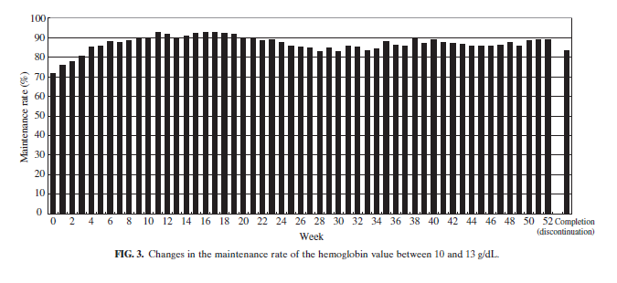
转为达依泊汀α后，Hb在10-13g/dl的患者持续超过80%
日本一项多中心、开放标签研究，纳入513例维持稳定短效EPO治疗的透析患者转为达依泊汀α治疗评估达依泊汀α的疗效和耐受性。主要终点是Hb在10–13 g/dl内的百分比
第0周Hb浓度在10 - 13 g/dL之间的患者百分比为71.5%。
在开始研究后（转化为达依泊汀α治疗），这一比例在第3周增加到80%，在第9周达到大约90%。在研究结束或终止时，这一比例为83.4%
血红蛋白值维持率在10 - 13 g/dL之间的变化
Akizawa T. et al.: Ther. Apher. Dial. 11（3）: 220-226, 2007
Notes:
逻辑：表现转化后达标率又高又平稳
在日本的一个纳入513例HD患者实验中，本次实验探索了在短效EPO转为耐斯宝后达标患者的比例，实验主要终点是Hb在10–13 g/dl内的HD患者的百分比
前四周（0-3周）使用的短效EPO，我们可以看到在第三周转化为耐斯宝后，在第9周达到大约90%，在研究终止时，这一比例为83.4%，而期间比例是持续高于80%的
说明了转化为耐斯宝后对于绝大部分人群的有效性

Slide 32
达依泊汀α一周或两周一次治疗能更有效的达到目标Hb
达依泊汀α治疗组Hb水平低于10.5g/dl的患者显著少于短效EPO治疗组
一项随机，前瞻性，开放标签研究纳入139名先前使用短效EPO的HD稳定期患者。
随机分为两组，一组由短效EPO转为达依泊汀α（原TIW或BIW转为QW，原QW转为Q2W）。另一组继续原方案接受短效EPO治疗。
主要终点是各组达到目标Hb患者百分比。
P=0.006
患者比例（%）
Bernieh B , Abouchacra S, Boobes Y et al. Int Urol Nephrol.2014 Feb;46(2):453-9.
Int Urol Nephrol (2014) 46:453–459
Notes:
逻辑：这个研究主要终点说清楚，表现专门对比达标率上，耐斯宝更有效达标
前面的研究的主要终点探索了耐斯宝的有效性与用药后的达标比例，最后这个研究直接对比了短效EPO组与转化为耐斯宝组，这两个组的达标率情况。主要终点设计为两组达到目标Hb患者百分比。结果发现达依泊汀α一周或两周一次治疗能更有效的达到目标Hb。
也意味着耐斯宝的临床应用可能不仅在提升依从性上助力达标率的提升，还能在药物的升级上更好的帮助HD患者提高达标率

Slide 33
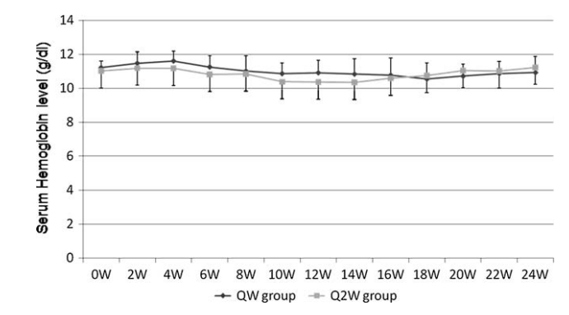
达依泊汀α在维持较好的Hb水平下，减少了给药频率
每周一次以及两周一次用药均可维持理想的Hb水平
11.2±0.4
10.9±0.9
P=0.242
P=0.316
11.0±0.4
11.2±0.9
血清血红蛋白浓度（g/dl）
周
一项单中心、前瞻性、随机研究，纳入48例接受血液透析的终末期肾病成人患者，1：1随机进行一周一次或两周一次的达依泊汀α治疗。主要终点是第24周时达依泊汀α的周剂量，次要终点是两组之间Hb水平的变化。
* 相对于一周一次治疗的患者，两周一次治疗的患者单次剂量加倍。
Nagaya H, Inaguma D, Kitagawa A et al. Clin Exp Nephrol. 2010 Apr;14(2):158-63.
Notes:
正因为延长的半衰期，耐斯宝不论一周一次还是两周一次，Hb均可稳定维持在10-12g/dL水平。

Slide 34
感谢各位专家聆听！
请各位专家批评指正

